Slide 1
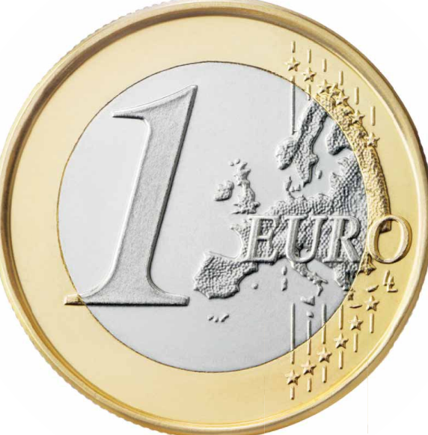
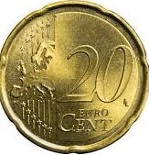
TEMA 1: Fracciones Y Decimales
Los números decimales son aquellos que representan fracciones o partes de un entero, y se escriben con una coma decimal.
EJEMPLO:
1,60€
Un número decimal se puede expresar como fracción.
Para ello se coloca el número sin la coma en el numerador y en el denominador la unidad seguida de tantos ceros como cifras hay a la derecha de la coma.
16
1,6€
€
10

